Slide 1


Saif Al-Dilaimi
Software Entwickler
saif.aldilaimi@icloud.com
Der BatchNormalization Layer

Slide 2






Keras Dropout Layer
Dense(256)
Dropout(0.5)
Dense(256)
1
D
1
A
$$φ$$
2
D
2
A
$$φ$$
Input $X :=m x n$ Matrix
X
Output $Y :=m x n$ Matrix
…
…
…
…
…
256
D
256
A
$$φ$$

Slide 3
Keras BatchNormalization Layer
model.add(BatchNormalization(...))
1
D
A
BatchNormalization(...)
2
D
A
beta_initializer='zeros‘
gamma_initializer='ones',
X
BN
…
…
…
BatchNormalization()
256
D
A

Slide 4
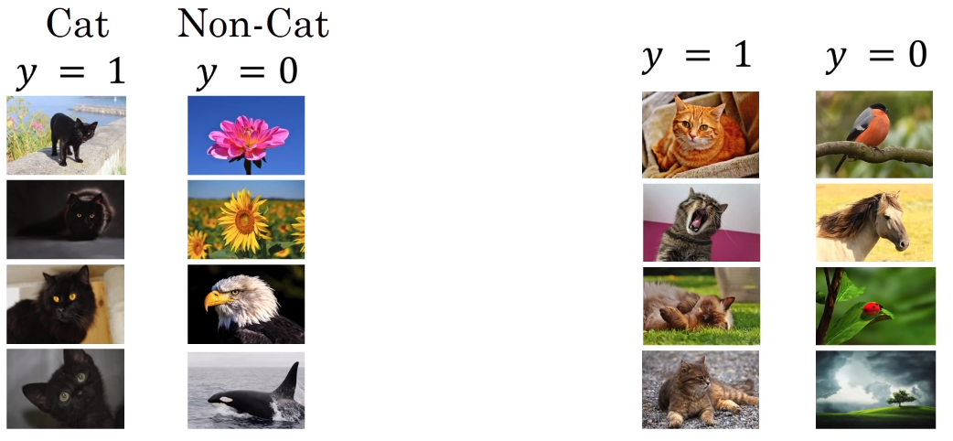
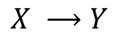
Keras Wieso BatchNormalization?
$$X ⟶Y$$
„Covariate Shift“

Slide 5
Keras Wieso BatchNormalization?
Trainingsdaten
Testdaten
Die Daten sind unterschiedlich Verteilt, weshalb das Netz Sie für Unterschiedliche Datenarten hält

Slide 6
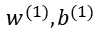
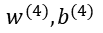


Keras Wieso BatchNormalization?
$$w^{(1)}, b^{(1)}$$
$$w^{(2)}, b^{(2)}$$
$$w^{(3)}, b^{(3)}$$
$$w^{(4)}, b^{(4)}$$
Da die Hidden Layer voneinander abhängig sind versucht BN diese einzeln zu regulieren
Die Aktivierungen der Hidden Layer werden normalisiert
X
Y
Mithilfe von BN kann die Anzahl der Dropout Layer reduziert werden
H1
H2
H3

Slide 7
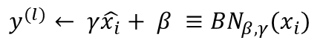
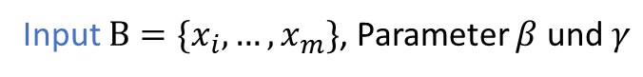
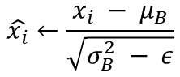
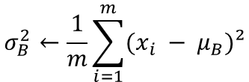
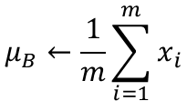
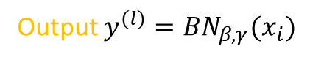
Keras Wieso (Batch)Normalization?
Hyperparameter bereits bekannt: Batch Size
Die Normalisierung wird in 4 Schritte berechnet:
Input $Β=\{x_{i},…,x_{m}\}$, Parameter $β$ und $γ$
Output $y^{(l)}={BN}_{β,γ}(x_{i})$
1
Mittelwert der Batch
3
Normalisiere der Batch
$$μ_{B}←\frac{1}{m}\sum_{i=1}^{m}{x_{i}}$$
$$\hat{x_{i}}←\frac{x_{i} − μ_{B}}{\sqrt{σ_{B}^{2} − ε}}$$
2
Varianz der Batch
4
Skalieren und Verschieben
$$σ_{B}^{2}←\frac{1}{m}\sum_{i=1}^{m}{(x_{i} − μ_{B})²}$$
$$y^{(l)}← γ\hat{x_{i}}+ β ≡{BN}_{β,γ}(x_{i})$$

Slide 8
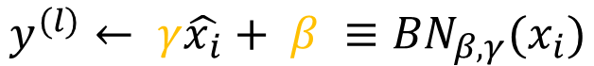
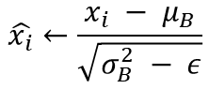
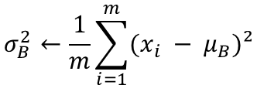
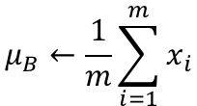
Keras Wieso (Batch)Normalization?
Hyperparameter bereits bekannt: Batch Size
Die Normalisierung wird in 4 Schritte berechnet:
Input $Β=\{x_{i},…,x_{m}\}$, Parameter $β$ und $γ$
Output $y^{(l)}={BN}_{β,γ}(x_{i})$
$$y^{(l)}← γ\hat{x_{i}}+ β ≡{BN}_{β,γ}(x_{i})$$
1
Mittelwert der Batch
2
Varianz der Batch
Normalisiere der Batch
3
$$μ_{B}←\frac{1}{m}\sum_{i=1}^{m}{x_{i}}$$
$$σ_{B}^{2}←\frac{1}{m}\sum_{i=1}^{m}{(x_{i} − μ_{B})²}$$
$$\hat{x_{i}}←\frac{x_{i} − μ_{B}}{\sqrt{σ_{B}^{2} − ε}}$$

Slide 9
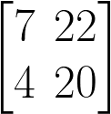
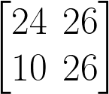
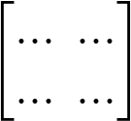
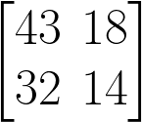
Keras BatchNormalization Layer
Dense(256)
Activation(´relu´)
Dropout(0.5)
1
A
D
2
A
D
X
BN
…
…
…
256
A
D

Slide 10
Saif Al-Dilaimi
Software Entwickler
saif.aldilaimi@icloud.com
Danke fürs Zuhören!
Gleich geht es weiter mit dem nächsten Thema.

